Slide 1

Projekt i wykonanie automatycznych testów funkcjonalnych wg filozofii BDD za pomocą jBehave i Selenium
Praca dyplomowa wykonana pod kierunkiem
mgr inż. Rafała Borowca
Przemysław Kujawa
Bartosz Marcinkowski
Aneta Prześlakiewicz
Joanna Sobisz

Slide 2


BDD – Behaviour Driven Development
Nacisk na zrozumienie potrzeb, oczekiwań klienta;
Historyjki użytkownika;
Metodologia Agile;
Język naturalny;
Testy akceptacyjne; Dan North
Ścisła współpraca z klientem;
Działające oprogramowanie;
Integracja między osobami technicznymi, a nietechnicznymi;
TDD vs. BDD

Slide 3

Pryncypia BDD
1.Enough is enough
2.Deliver stakeholder value
3.It’s all behaviour

Slide 4
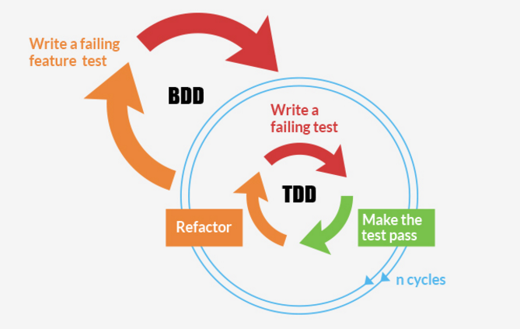
Cykl BDD

Slide 5

Historyjka użytkownika
Title [Tytuł]: Poprawne założenie nowego konta
Narration [Narracja]:
As a [Jako] użytkownik
I want [Chcę] założyć nowe konto w systemie ICM
So that [Abym] mógł z niego korzystać
Scenario [Scenariusz]: Poprawne założenie nowego konta
Given [Kiedy] użytkownik ma otwartą stronę rejestracji
When [I] wprowadzi nazwę użytkownika, email i hasło
Then [Wtedy] użytkownik powinien zostać zalogowany

Slide 6
Historyjka użytkownika
Title [Tytuł]: Filtrowanie incydentów po statusie „zgłoszony”
Narration [Narracja]:
As a [Jako] pracownik
I want [Chcę] filtrować incydenty po statusie
So that [Aby] móc zarządzać incydentami
Scenario [Scenariusz]: Filtrowanie incydentów po statusie „zgłoszony”
Given [Kiedy] pracownik jest zalogowany i znajduje się w zakładce
incydenty
When [I] filtruje incydenty po statusie zgłoszony
Then [Wtedy] na liście incydentów pozostają incydenty ze statusem zgłoszony

Slide 7

Historyjka użytkownika
Title [Tytuł]: Poprawne logowanie do systemy ICM
Narration [Narracja]:
As a [Jako] Użytkownik
I want [Chcę] zalogować się do ICM
So that [Aby] mieć dostęp do incydentów
Scenario [Scenariusz]: Poprawne logowanie do systemu ICM
Given [Kiedy] użytkownik ma otwartą stronę logowania
When [I] poprawnie wprowadzi email i hasło
Then [Wtedy] użytkownik powinien zostać zalogowany na stronę z listą incydentów

Slide 8
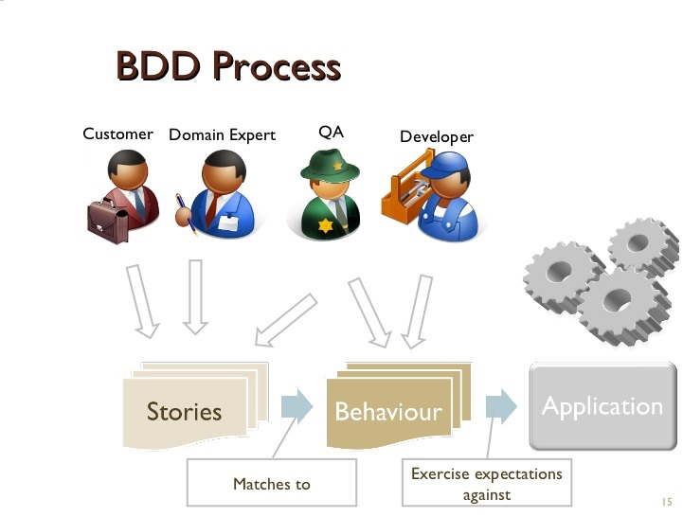
Jak powstają historyjki?
-DEWELOPER
-QA
-ANALITYK BIZNESOWY
-TESTER
-TECHNIK

Slide 9

Ułatwienia:
1) Wygodne tworzenie scenariuszy, które są przypadkami użycia
2) Dobra, rzetelna współpraca zespołu
3) Dostępność narzędzi
4) Dostępność materiałów pomocniczych (podręczniki, prezentacje, tutoriale)

Slide 10

Trudności:
Brak umiejętności kodowania
Brak wiedzy dot. programowania
Trudności w konfiguracji środowiska
Brak doświadczenia
Ograniczenia czasowe
Trudność w wyborze materiałów pomocniczych

Slide 11

Darmowa platforma online dla zespołów liczących do 5 osób, ułatwiające komunikacje oraz śledzenie postępu prac
Każdy członek zespołu może z łatwością podglądać projekt oraz nanosić na bieżąco poprawki do kodu
Oferuje niezliczoną liczbę publicznych i prywatnych repozytoriów

Slide 12

Narzędzie o zarządzania projektem Java
Zapewnia integracje z narzędziem InelliJ
Prosta konfiguracja z plikiem pom.xml (kluczowy plik zawierający konfiguracje całego projektu, opis projektu, konfiguracje pluginów)
Zapewnia standardowa strukturę katalogów oraz zarządzanie zależnościami i zależnościami pośrednimi

Slide 13

InteliiJ Idea
Darmowe a zarazem bardzo zaawansowane środowisko programistyczne dla Javy
Działa na wszystkich systemach operacyjnych
Zapewnia bardzo dobre edytory pozwalające skuteczniej wychwytywać błędy w kodzie oraz śledzenie zmian co znacznie ułatwiało nam prace mając niewiele doświadczenie w kodowaniu

Slide 14

Biblioteka open source zapewniająca zintegrowane funkcje raportowania dla narzędzi jak JBehave
Komunikaty o błędach, Screen shots dla każdego etapu testów
Narzędzie generuje raporty z testów, informuje ile testów zostało wykonanych a które zostały do wykonania

Slide 15

JBehave
Popularny framework BDD dla języka Java którego twórcą jest Dan Northon
Narzędzie służące do pisania historyjek użytkownika, które później są mapowane za pomocą Javy na kroki testowe

Slide 16


Narzędzia- Selenium
Selenium WebDriver to darmowe oprogramowanie typu open source umożliwiające automatyzowanie testów aplikacji webowych
Kod jest otwarty, istnieją dwie wersje: Selenium 1 i Selenium 2 (WebDriver) jednak Selenium 1 zostało już wchłonięte przez Selenium 2
Selenium IDE prosta instalacja, nie jest wymagana znajomość języka programowania, możliwość eksportowania testów do konkretnego języka programowania, prostota obsługi.
Selenium WebDriver zapewnia duża szybkość wykonywanych testów jednak wymaga znajomości przynajmniej jednego języka programowania

Slide 17
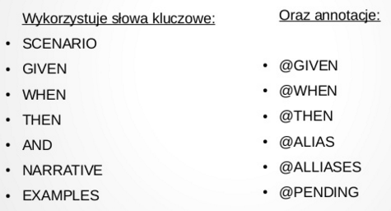
Narzędzia- JBehave
-Framework wykorzystujący podobny format jak ten opisujący historyjki użytkownika.

Slide 18
Bibliografia
Bdd w działaniu John Ferguson Smart
http://qa-24.pl/wprowadzenie-bdd/
http://agile.pl/2012/10/bdd-%E2%80%93-behaviour-driven-development/
http://madeyski.e-informatyka.pl/download/presentations/sens/BDD/bdd.pdf
http://dannorth.net/about/
https://www.jfokus.se/jfokus10/preso/jf-10_Behaviour-DrivenDevelopment.pdf
http://sens.e-informatyka.pl/wp-content/uploads/WIRP2/BDD-prezentacja.pdf

